Slide 1
Olocausto
classe 3h

Slide 2
Olocausto
Il termine Olocausto indica, a partire dalla seconda metà del XX secolo, il genocidio di cui furono responsabili le autorità della Germania nazista e i loro alleati nei confronti degli ebrei d'Europa, Lo sterminio di tutte le categorie di persone dai nazisti ritenute "indesiderabili" o "inferiori per motivi politici o razziali.

Slide 3
vittime
Tra il 1933 e il 1945, furono circa 15-17 milioni le vittime dell'Olocausto, di entrambi i sessi e di tutte le età compresi bambini e anziani tra cui 5-6 milioni di ebrei. L'Olocausto, in quanto genocidio degli ebrei, è identificato più correttamente con il termine Shoah che ha trovato ragioni storico-politiche nel diffuso antisemitismo secolare.

Slide 4
Razza inferiore
Durante il periodo dell’Olocausto, le autorità tedesche presero di mira anche altri gruppi ritenuti di “razza inferiore”: ad esempio, i Rom , i disabili e le popolazioni slave. Alcuni gruppi vennero invece perseguitati per le loro idee politiche, per il loro credo ideologico o a causa di determinate caratteristiche comportamentali: in particolare, coloro che credevano negli ideali del Comunismo e del Socialismo, i Testimoni di Geova e gli omosessuali.

Slide 5
deportazione
L'eliminazione di circa i due terzi degli ebrei d'Europa venne organizzata e portata a termine dalla Germania nazista con uno sviluppo progressivo che ebbe inizio nel 1933 con la segregazione degli ebrei tedeschi, proseguì, estendendosi a tutta l'Europa durante la seconda guerra mondiale, con il concentramento e la deportazione, culminò dal 1941 con lo sterminio fisico e in strutture come campi di sterminio, in cui attuare quella che i nazisti denominarono soluzione finale della questione ebraica.

Slide 6
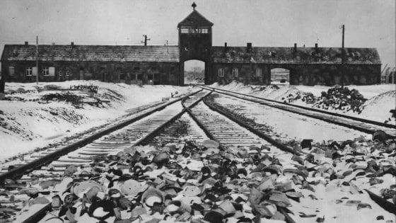
Campi di concentramento
Nei primi anni del Regime Nazista, il governo nazionalsocialista aveva creato campi di concentramento con il fine di imprigionare veri o presunti oppositori politici. Al fine di concentrare la popolazione ebraica e poterla così controllare e deportare con maggiore facilità durante gli anni di guerra i Tedeschi e i loro collaboratori crearono appositi ghetti, ovvero campi cosiddetti di transito.

Slide 7
Marce della morte
Negli ultimi mesi della guerra, nel tentativo di impedire agli Alleati la liberazione di un elevato numero di prigionieri, guardie appartenenti alle SS cominciarono a trasferire i detenuti dai campi, con l’ausilio o di convogli ferroviari o di marce forzate; queste ultime divennero poi note con il termine “marce della morte”.

Slide 8
Le marce
Alcune marce continuarono fino al 7 maggio 1945,il giorno in cui le forze armate tedesche si arresero incondizionatamente agli Alleati. Per coloro che si trovavano nella zona occidentale, la Seconda Guerra Mondiale terminò ufficialmente il giorno seguente, 8 Maggio 1945,mentre l’Unione Sovietica annunciò il proprio “Giorno della Vittoria” il 9 Maggio 1945.

Slide 9
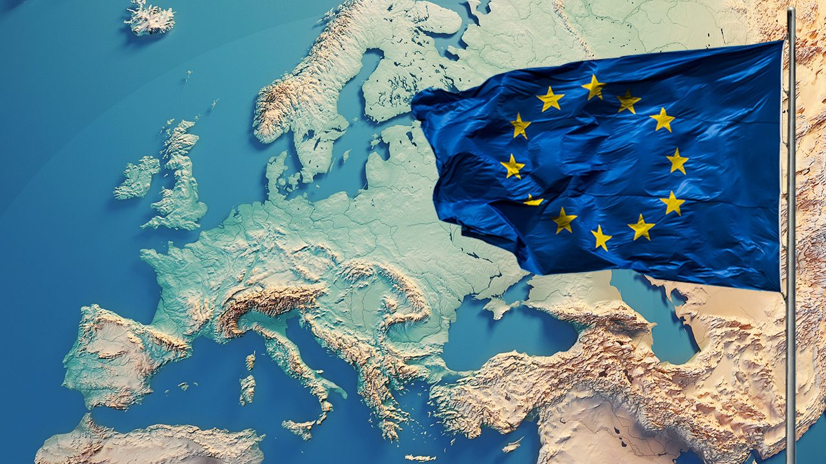
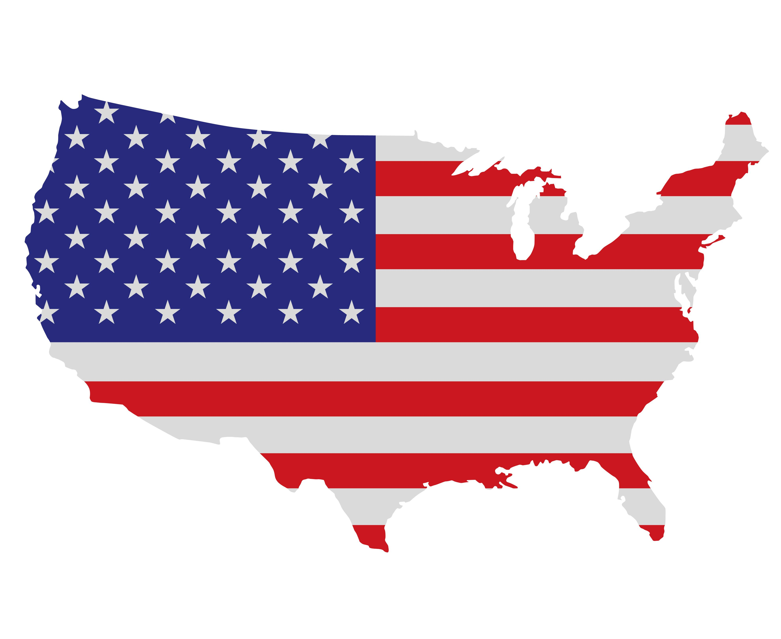
Il successivo dell’olocausto
Nel periodo immediatamente successivo all’Olocausto, molti dei sopravvissuti trovarono rifugio nei campi profughi allestiti dalle potenze alleate. Tra il 1948 e il 1951 quasi 700.000 Ebrei emigrarono in Israele inclusi 136.000 profughi provenienti dall’Europa. Altri emigrarono negli Stati Uniti e in altre nazioni. L’ultimo campo profughi venne chiuso nel 1957. completamente altre centinaia che risiedevano nella parte orientale occupata dai tedeschi.

